Slide 1



2021

Slide 2

#YoProgramo
(Programador Full Stack Web Jr.)

Slide 3
Argentina Programa
Módulo 7: Backend –Spring Boot
Tema: Spring Boot
Introducción a Spring Boot
Creación de un Proyecto
Repaso Patrón MVC
Creación de una API
@GetMapping y @PostMapping
Pruebas con Postman
Arquitectura Multicapa
Spring Boot + JPA (con Hibernate)

Slide 4
#RepasoDeConceptos: Frameworks + Spring Boot
(Programador Full Stack Web Jr.)

Slide 5
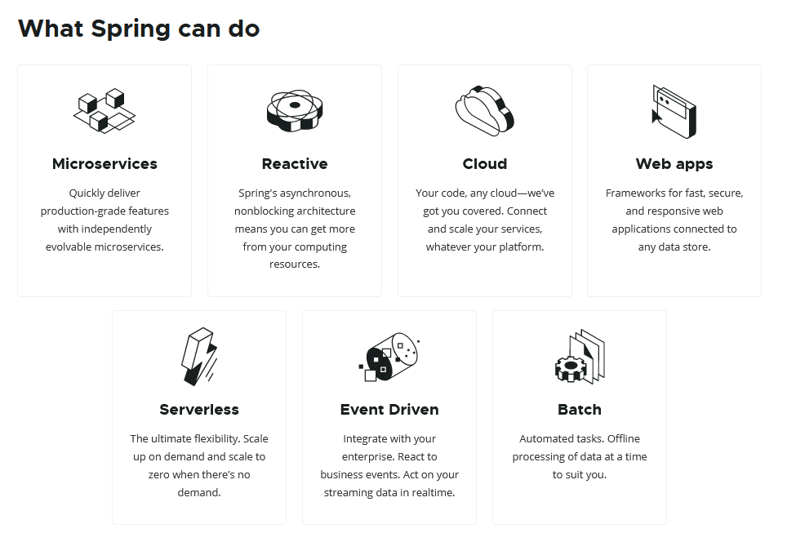
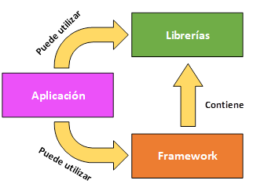

Argentina Programa
Módulo 7: Backend –Spring Boot

Slide 6

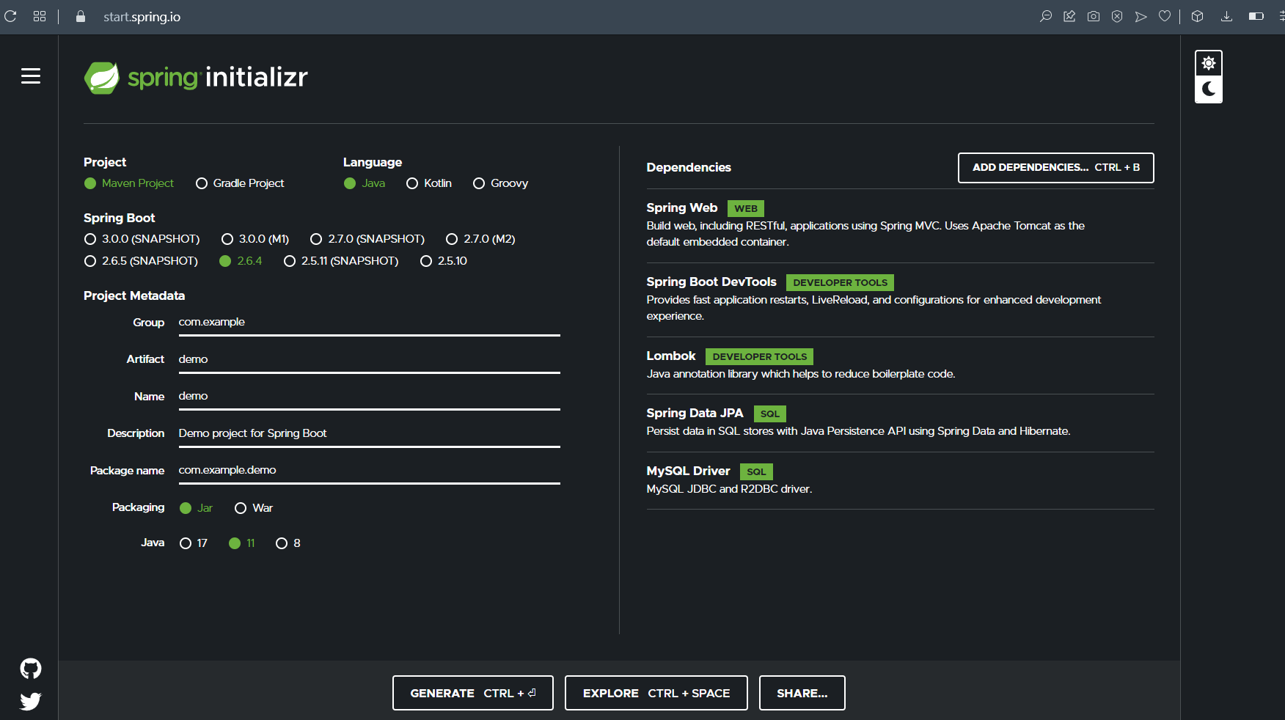
Argentina Programa
Módulo 7: Backend –Spring Boot
https://start.spring.io
DevTools: Por defecto, las modificaciones de archivos en / META-INF / maven, / META-INF / resources, / resources, / static, / templates, / public no reiniciarán la aplicación, pero se recargarán (devtools integrado Un servidor LiveReload, el navegador se actualiza cuando cambian los recursos).

Slide 7
Argentina Programa
Módulo 7: Backend –Spring Boot
En caso de que ya tengamos un tomcat instalado, podemos cambiar el puerto por defecto escribiendo en src/main/resources/aplication.properties
server.port = 8888

Slide 8
Argentina Programa
Módulo 7: Backend –Spring Boot
La inyección de dependencias es quizás la característica más destacable del core de Spring Framework, que consiste que en lugar de que cada clase tenga que instanciar los objetos que necesite, sea Spring el que inyecte esos objetos, lo que quiere decir que es Spring el que creara los objetos y cuando una clase necesite usarlos se le pasaran (como cuando le pasas un parámetro a un método).
Recomendación:
Definición de interfaces para disminuir acoplamiento
(ej https://windoctor7.github.io/Inyeccion-Dependencias-Spring.html)

Slide 9


Argentina Programa
Módulo 7: Backend –Spring Boot
La DI consiste en que en lugar de que sean las clases las encargadas de crear (instanciar) los objetos que van a usar (sus atributos), los objetos se inyectaran mediante los métodos setters o mediante el constructor en el momento en el que se cree la clase y cuando se quiera usar la clase e cuestión ya estará lista, en cambio sin usar DI la clase necesita crear los objetos que necesita cada vez que se use.
En Spring hay un Contendor DI que es el encargado de inyectar a cada objeto los objetos que necesita (de los que depende) según se le indique ya sea en un archivo de configuración XML o mediante anotaciones.

Slide 10
Argentina Programa
Módulo 7: Backend –Spring Boot
Inyección de Dependencias: ejemplo en uso BD
Un ejemplo típico para ver su utilidad es el de una clase que necesita una conexión a base de datos, sin DI si varios usuarios necesitan usar esta clase se tendrán que crear múltiples conexiones a la base de datos con la consiguiente posible perdida de rendimiento, pero usando la inyección de dependencia las dependencias de la clase (sus atributos), son instanciados una única vez cuando se despliega la aplicación y se comparten por todas las instancias de modo que una única conexión a base de datos es compartida por múltiples peticiones. En este caso esta bien que sea una única instancia pero habrá casos en los que no nos interesará esta opción que es la que se usa por defecto por lo que Spring nos da la opción por si queremos que nuestros objetos no usen el patrón singleton(https://www.arquitecturajava.com/ejemplo-de-java-singleton-patrones-classloaders/).

Slide 11
Argentina Programa
Módulo 7: Backend –Spring Boot
Arquitectura Spring
La arquitectura se compone en distintas capas, cada una tiene su función específica:
Capa web: Spring simplifica el desarrollo de interfaces de usuario en aplicaciones web MVC mediante el soporte de varias tecnologías para generación de contenido, entre ellas JSP, Thymeleaf, FreeMaker, Velocity, etc.
Capa lógica de negocio: en esta capa podemos encontrar tecnología como los Java Beans (POJOS), Dao Support, Services, EJBs y clases Entities.
Capa de Datos: aquí vamos a encontrar tecnologías JDBC, ORM (JPA, Hibernate, etc), Datasource y conexiones a bases de datos.

Slide 12
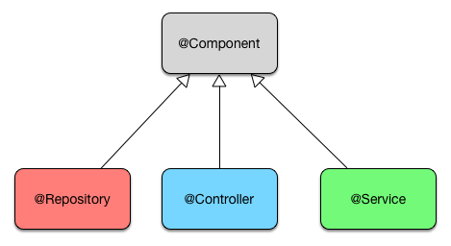
Argentina Programa
Módulo 7: Backend –Spring Boot
Spring Stereotypes y anotaciones
Spring define un conjunto de anotaciones core que categorizan cada uno de los componentes asociándoles una responsabilidad concreta.
@Component: Es el estereotipo general y que permite anotar un bean para que spring lo considere uno de sus objetos.

Slide 13

Argentina Programa
Módulo 7: Backend –Spring Boot
@Repository: Es el estereotipo que se encarga de dar de alta un bean para que implemente el patrón repositorio que es el encargado de almacenar datos en una base de datos o repositorio de información que se necesite. al marcar el bean con esta anotación Spring aporta servicios transversales como conversión de tipos de excepciones.

Slide 14
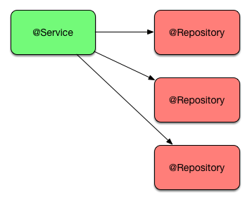
Argentina Programa
Módulo 7: Backend –Spring Boot
@Service: Este estereotipo se encarga de gestionar las operaciones de negocio más importantes a nivel de la aplicación y aglutina llamadas a varios repositorios de forma simultánea. su tarea fundamental es la de agregador.

Slide 15
Argentina Programa
Módulo 7: Backend –Spring Boot
@Service: Este estereotipo se encarga de gestionar las operaciones de negocio más importantes a nivel de la aplicación y aglutina llamadas a varios repositorios de forma simultánea. su tarea fundamental es la de agregador.

Slide 16
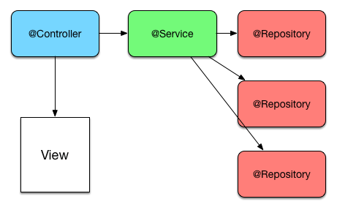
Argentina Programa
Módulo 7: Backend –Spring Boot
@Controller: El último de los estereotipos que es el que realiza las tareas de controlador y gestión de la comunicación entre el usuario y el aplicativo.

Slide 17
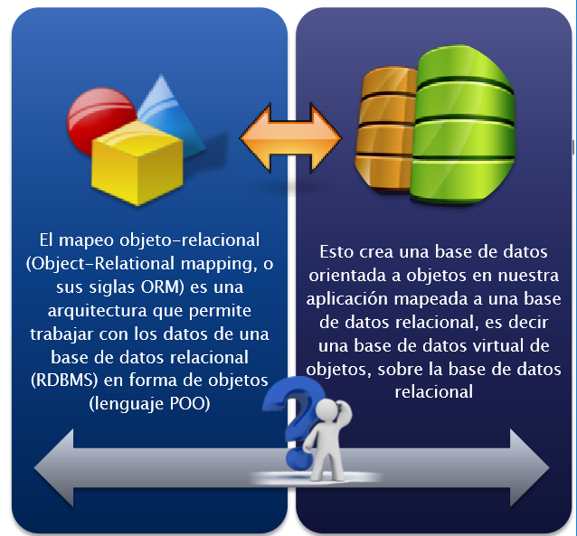
Argentina Programa
Módulo 7: Backend –Spring Boot
Soporte ORM en Spring
Spring soporta administración de recursos,
implementación data acces object (DAO)
y control de transacción.
Beneficios de usar DAOs de Spring
Fácil de testear.
Excepciones de acceso a datos más entendibles.
Mejor administración de recursos .
Facil configuración de JPA e Hibernate.

Slide 18
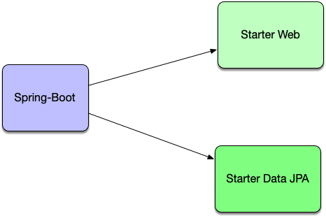
Argentina Programa
Módulo 7: Backend –Spring Boot
Spring Starters (Web y Persistencia)
Acabamos de configurar Spring Boot con los dos starters que necesitamos para este proyecto uno es el starter web y otro es el starter de Spring Data para JPA.
@Entity
public class Persona {
@Id
…

Slide 19
Argentina Programa
Módulo 7: Backend –Spring Boot
Inyección de dependencias
Se establecen a través de los atributos de un componente Spring usando la anotación @Autowired. Existen tres variantes para implementar inyección de dependencias:
Inyección suministrando a un objeto una referencia de otros que necesite según la relación, tiene que plasmarse mediante configuración XML o la anotación @Autowired . El objetivo es lograr un bajo acoplamiento entre los objetos de nuestro aplicación.

Slide 20
Argentina Programa
Módulo 7: Backend –Spring Boot
Tutorial de spring boot + angular
https://www.youtube.com/watch?v=o_HV_FCs-Z0
El video dura 2 hs y presenta el desarrollo de una api rest spring en java y luego conecta con un proyecto Angular.

Slide 21
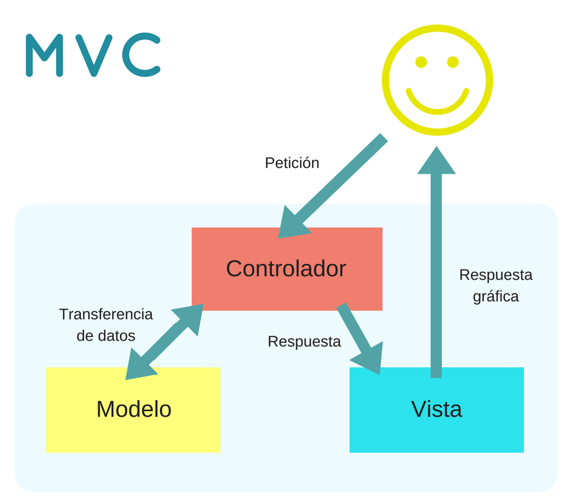
Argentina Programa
Módulo 7: Backend – Spring Boot

Slide 22
Muchas gracias.

